Slide 1


10～60MeV超紧凑型质子同步加速器
建设及运行进展
汇报人：史成城

Slide 2

汇 报
提 纲
项目建设情况
一、
二、
装置技术特点
三、
开放共享情况
艰苦奋斗 服务边疆
勇攀高峰 创新科技
四、
装置技术规划

Slide 3
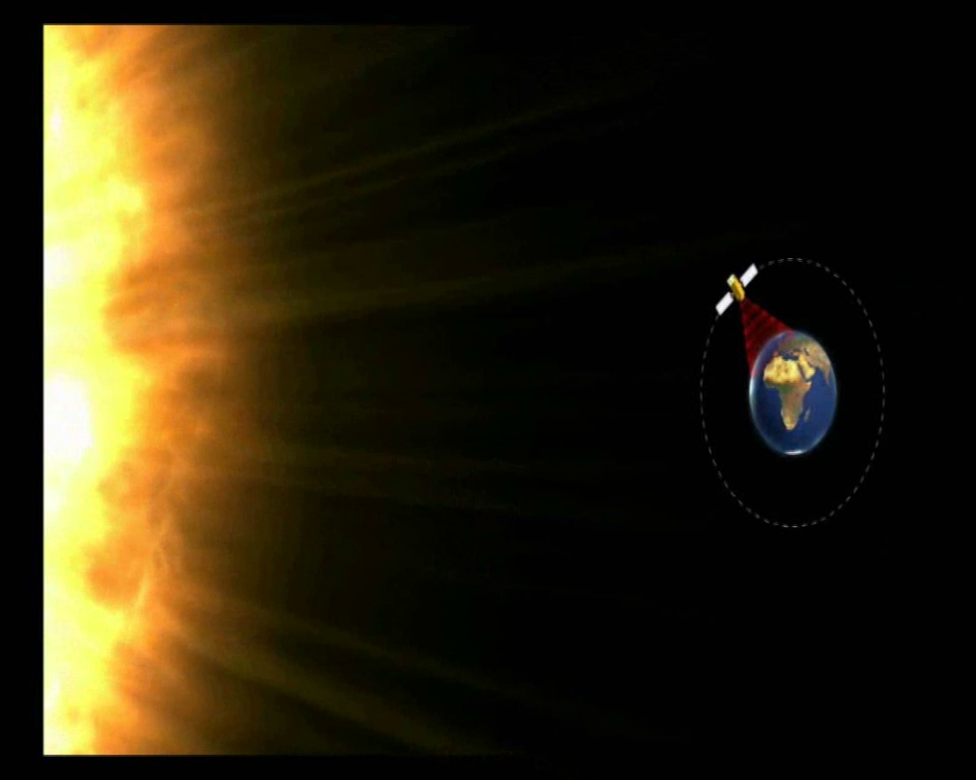
一、项目建设情况
项目建设背景
  空间技术在国民经济、国防安全和科学探索中发挥着日益重要的作用，是世界各大国综合实力竞争的制高点。航天器的安全、可靠运行对于空间技术的发展有非常重要的意义
  航天器运行在复杂、恶劣的特殊环境中，空间高能粒子辐射效应危害是航天器必须面对的问题
其他
24.1%
设计
14.8%
软件
7.4%
单粒子效应
器件
2.5%
工艺
6.2%
总剂量效应
辐射效应
45%
位移损伤效应
航天器异常原因所占比重
据NASA统计，卫星在轨故障原因
辐射效应占45%
对卫星构成严重威胁！

Slide 4
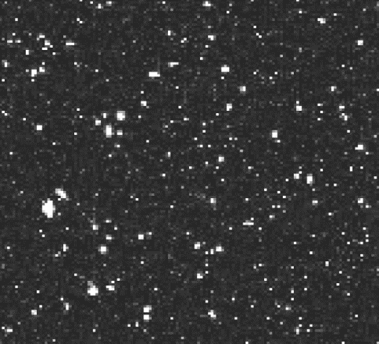
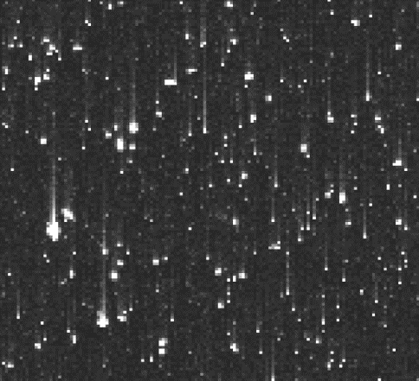
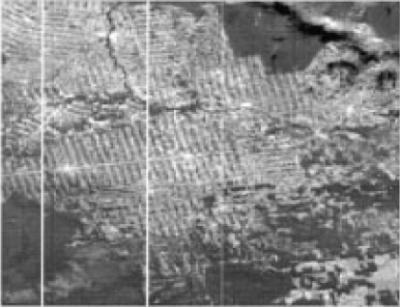
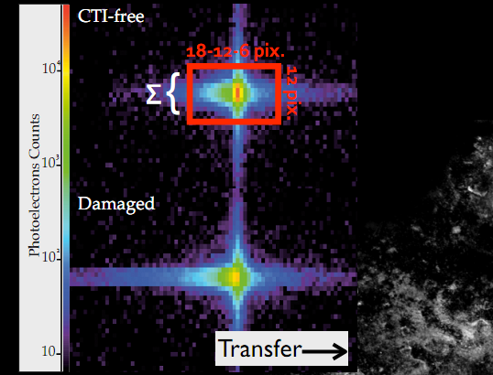

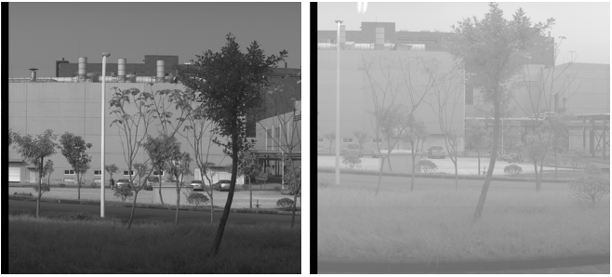
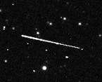
一、项目建设情况
项目建设背景
  国内、外发生多起空间质子导致位移损伤效应引起的卫星在轨异常
  位移损伤对光学卫星与载荷的影响尤其严重，严重威胁卫星长期在轨安全及寿命
  位移损伤导致CCD图像畸变(HST)
  位移损伤导致SPOT-4成像异常
位移损伤影响星敏感器定位(JASON-1)
热像素
瞬时
干扰
发射初期
在轨90天
  位移损伤导致XX-3在轨探测性能下降
  质子辐照导致TDI-CCD成像质量下降

Slide 5
一、项目建设情况
项目建设背景
  航天部门已将位移损伤纳入元器件抗辐射加固指标体系，提出考核要求
  国内已建成或正在论证的质子加速器并不适合进行位移损伤试验
行业需求
辐照装置要求
挑战与难点
未来光学卫星数量不断增加，设计寿命大幅度提高
新材料、新结构在器件中的应用带来损伤新问题
空间典型轨道中低能质子更丰富，60MeV通量高
应采用单能质子，避免能谱致损伤剂量计算误差
应就近与测试设备结合
束流能量的单色性
束流能量的连续可调
束流能量切换高效
大扫描面积、高均匀性
建设60MeV位移损伤模拟专用质子加速器，对于提升国产抗辐射元器件研制
及卫星抗辐射基础支撑能力具有重要意义

Slide 6
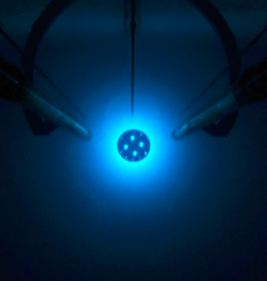
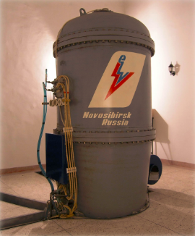
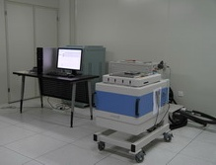
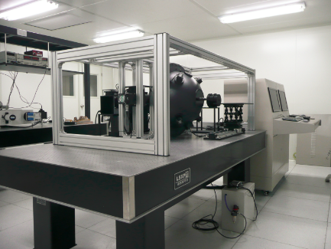
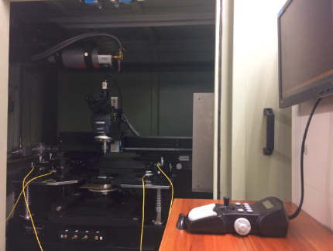
一、项目建设情况
项目建设背景
  理化所建设了国内唯一由辐射源、元器件测试和辐射场测量设备构成的完整试验平台，具备光电、模拟和大规模电路电离总剂量效应研究和试验评估条件，具备从器件研制到应用全过程的试验能力
  在已有条件基础上补充建设质子加速器，能够构成完整的累积辐射损伤试验平台，为新型器件辐射效应研究、试验评估和加固提供有力支撑
钴源辐照装置
电子加速器
大规模电路测试
光电器件KFS检测
晶圆级器件辐照测试
基于重大基础前沿研究需求，中科院批复了GF创新条件建设项目“质子位移损伤效应模拟试验装置”

Slide 7
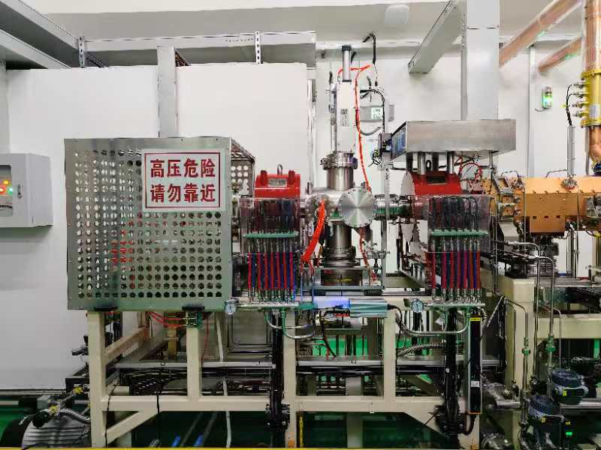
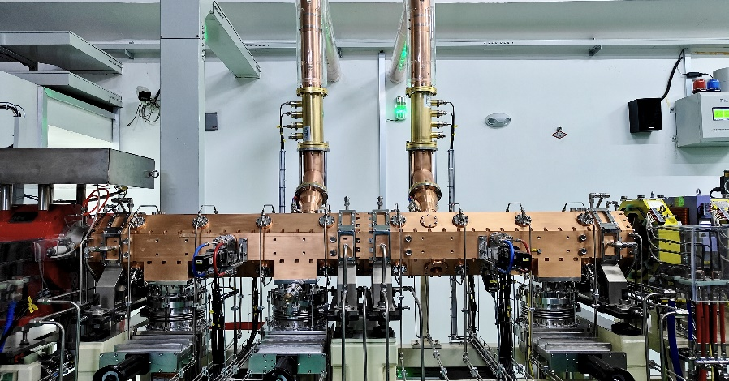
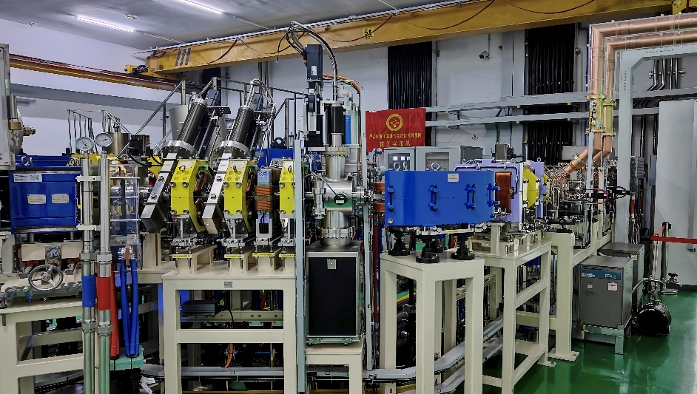
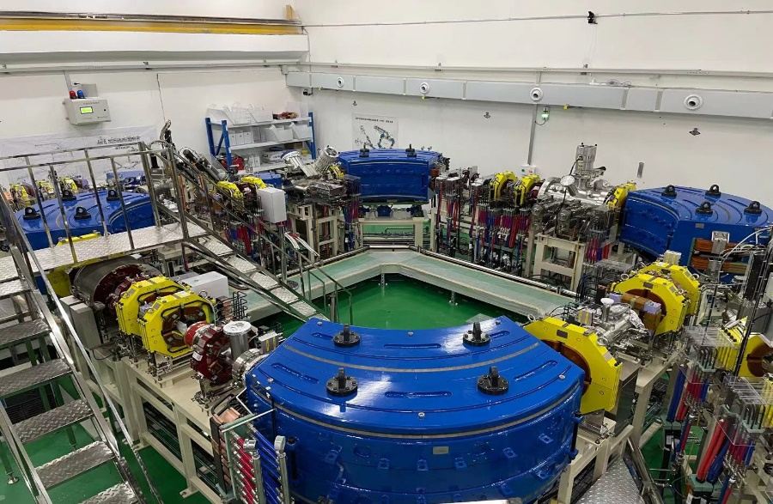
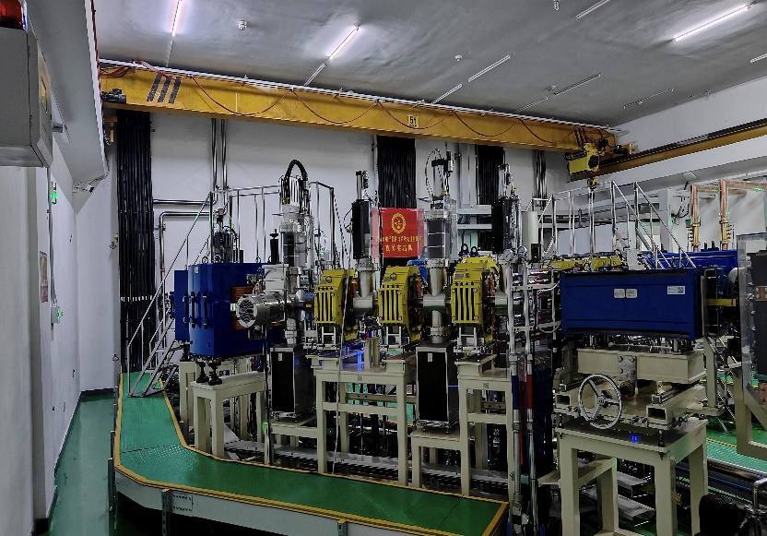
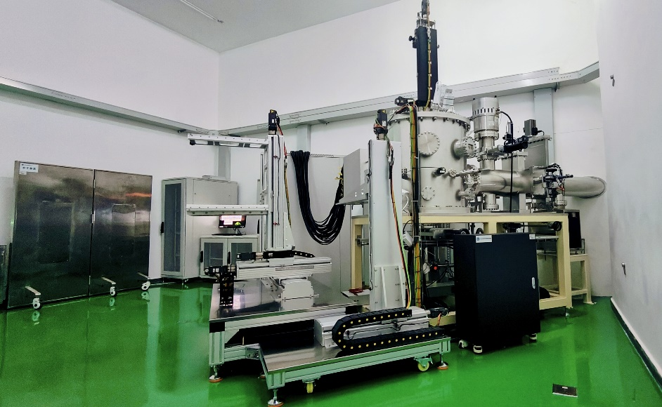
一、项目建设概况
项目建设过程
  项目于2023年9月12日顺利通过技术验收，各项指标均达到并优于设计指标
  项目于2024年11月19日完成项目验收工作，装置正式投入运行
离子源
直线加速器
注入线
同步环
高能线
试验终端

Slide 8
汇 报
提 纲
项目建设情况
一、
二、
装置技术特点
三、
开放共享情况
艰苦奋斗 服务边疆
勇攀高峰 创新科技
四、
装置技术规划

Slide 9
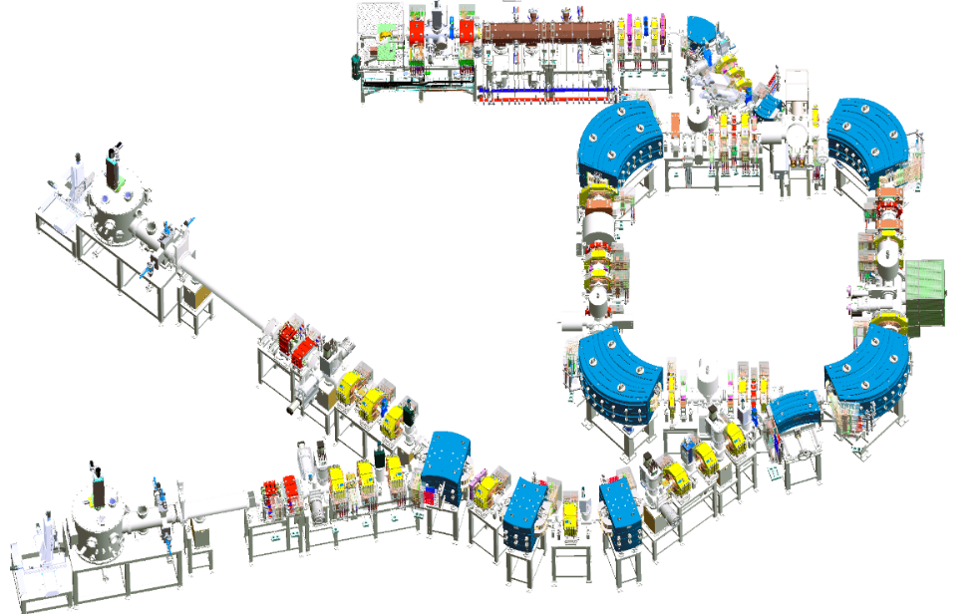
二、装置技术特点
装置结构
可提供10-60MeV能量段连续精确可调、宽注量率范围、高品质单能质子束流
主要由离子源、直线加速器、 注入线、同步环、高能引出线及辐照终端组成，束线全长约47m
ECR离子源
RFQ直线加速器
注入线
PREF主要参数
2#终端
参数名称 |  | 数值
能量/MeV |  | 10～60，连续可调
注量率/(cm²·s⁻¹) |  | 1×10²～1×10⁹
扫描面积/(cm×cm) | 真空 靶室 | 1×1～15×15
 | 大气 平台 | 1×1～20×20
束流均匀性/% |  | ≥95
同步环
4.9m
C=18.049m
1#终端
注量率计算时间为单脉冲周期6.5s或束流累积总时间
高能引出线

Slide 10
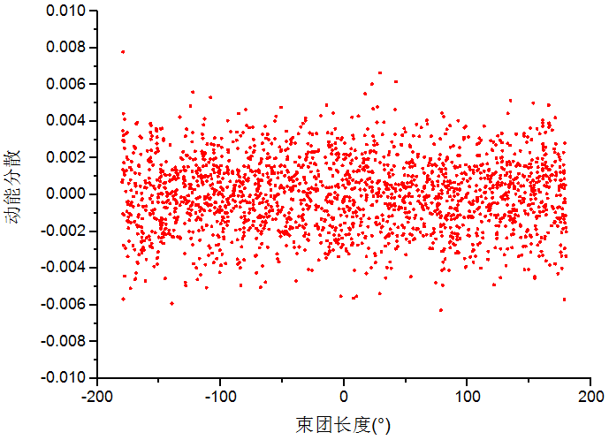
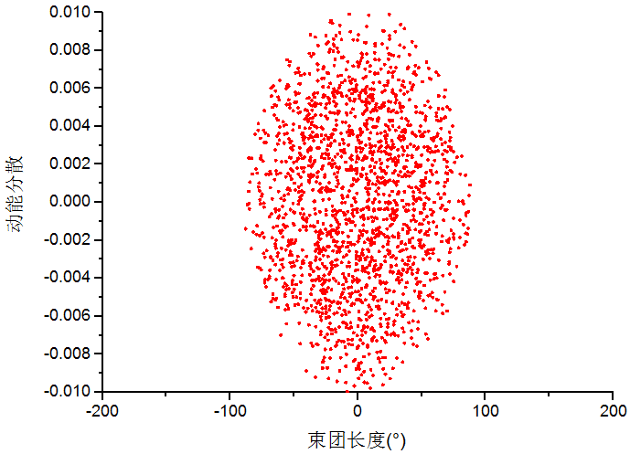
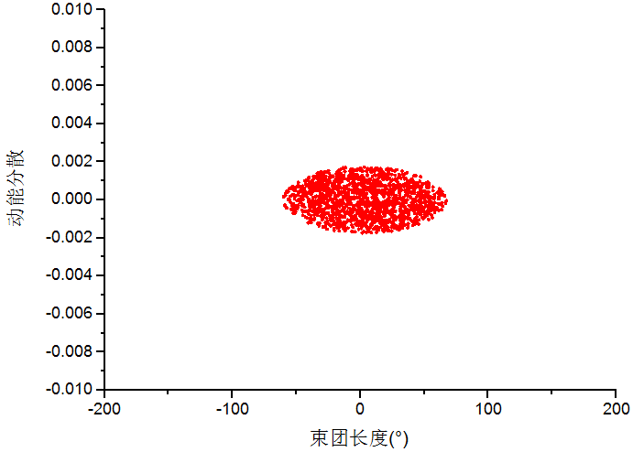
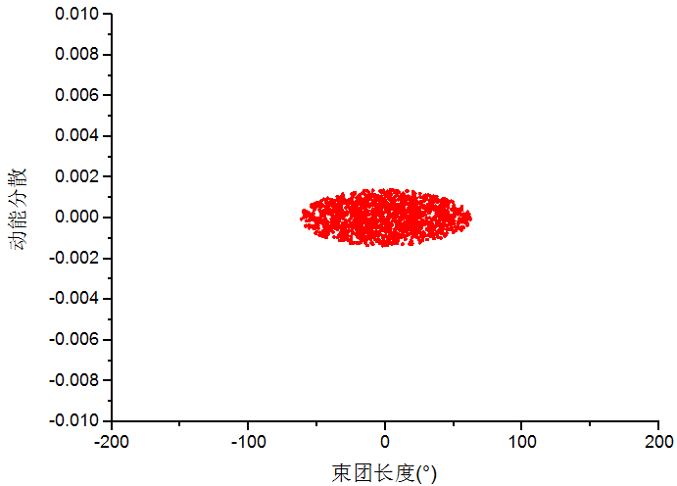
二、装置技术特点
束流单色性
真空辐照束流能散≤0.2%，满足损伤效应基础数据获取对能量沉积准确计算的要求
大气辐照通过主动调节能量以补偿钛膜、空气的能量损失，束流能散控制在2.14%以内
20MeV能谱展宽（207.15/19994=1.04%）
束流俘获前（左）和俘获后（右）在相空间分布
10MeV能谱展宽（213.3/9982=2.14%）
30MeV能谱展宽（206.98/30020=0.69%）
束流加速过程中（左）和加速结束时（右）在相空间分布
40MeV能谱展宽（180.84/40030=0.45%）
60MeV能谱展宽（174.2/60030=0.29%）
50MeV能谱展宽（179.3/50010=0.36%）

Slide 11
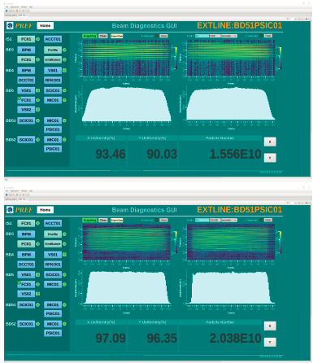
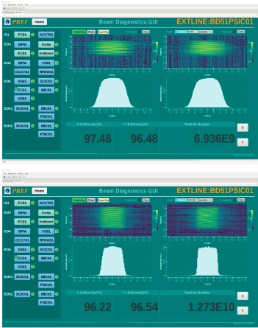
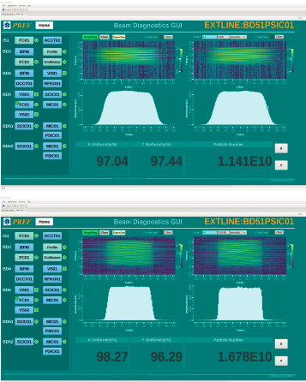
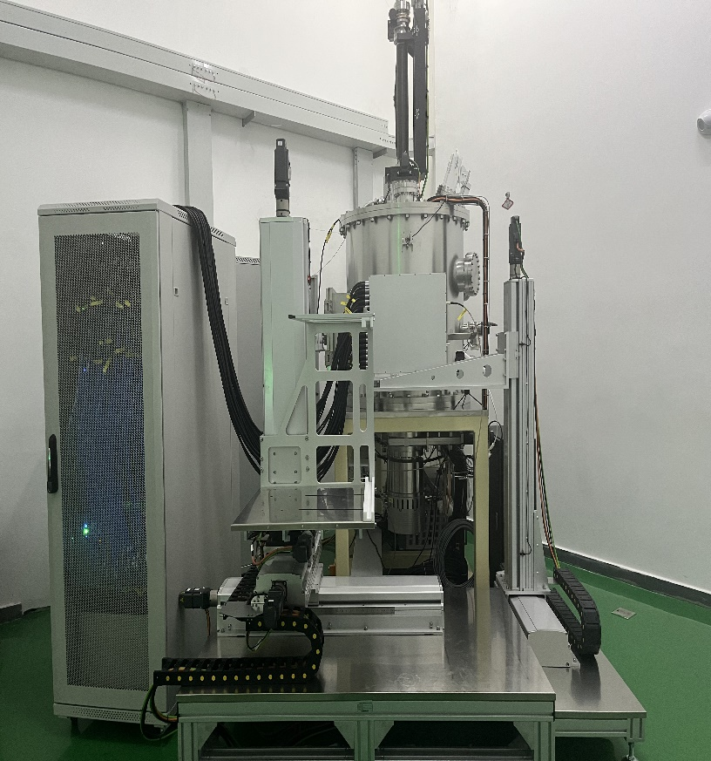
二、装置技术特点
束流均匀性
终端束流测量采用大面积位置灵敏电离室探测器，实现低噪声、高增益、超大面积扫描在线辐照测量
测试扫描面积覆盖>20cm×20cm，不同面积下束流平均均匀度≥95%
PSIC探测器
10MeV束流扫描面积及均匀性
多通道
电子学
60MeV束流扫描面积及均匀性
位置灵敏探测器

Slide 12
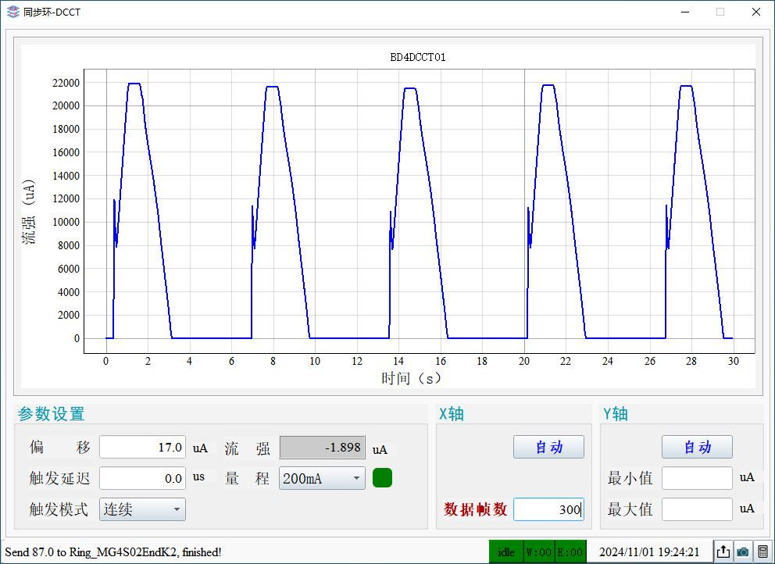
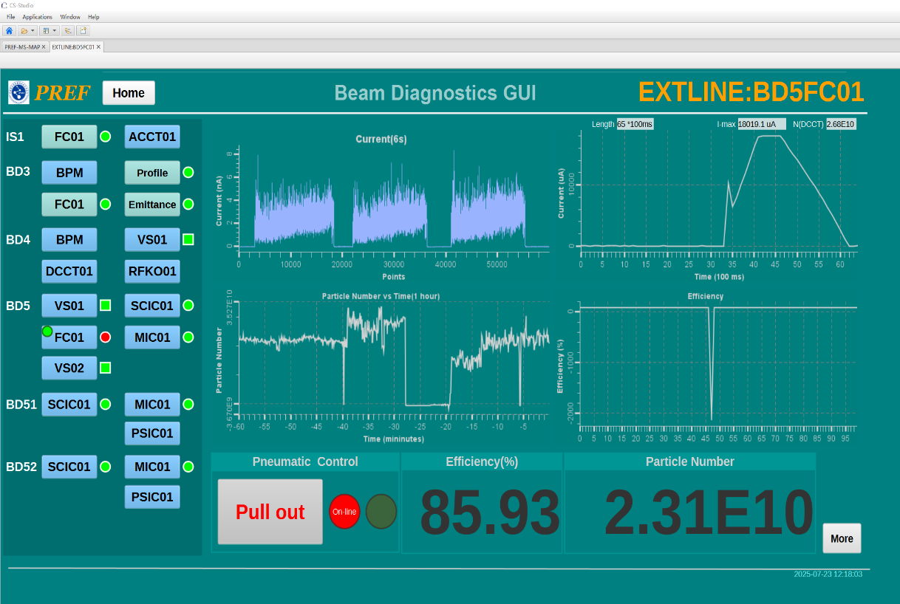
二、装置技术特点
束流稳定性
PREF采用紧凑性设计，在保证性能的同时实现了结构小型化，因其出色的光学设计及紧凑型结构，同步环引出束流具有高度稳定性，基于6.5s周期采样均值，引出束流粒子数波动控制在±0.5%以内
同步环DCCT流强测量
高能线法拉第筒引出束流测量
均匀引出束

Slide 13
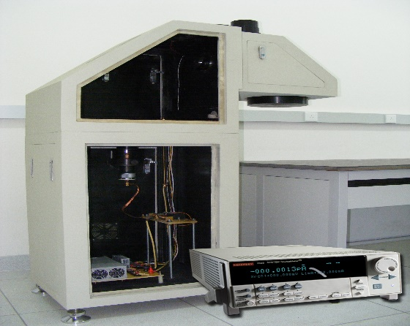
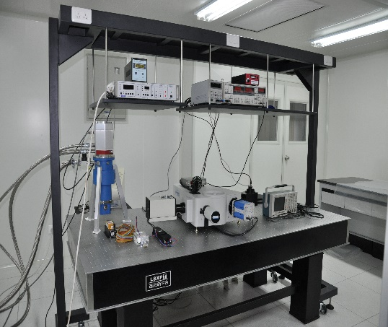
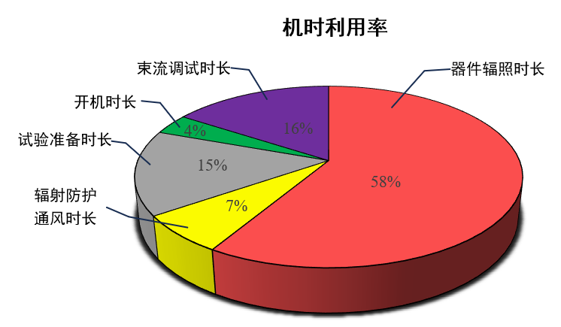
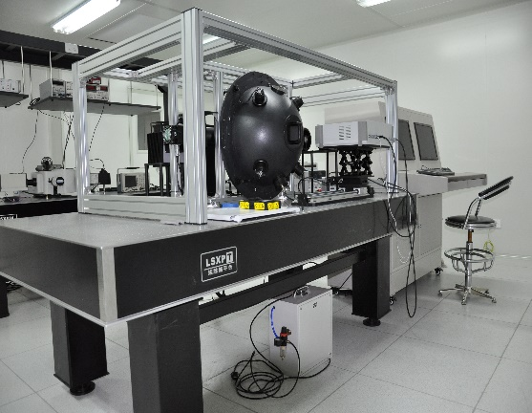
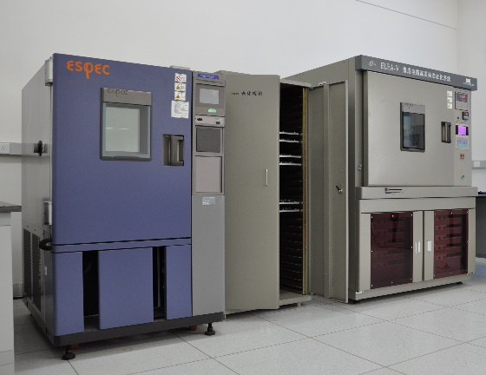
二、装置技术特点
高效灵活、就近测试条件
装置具备高度灵活的束流参数调节能力，可根据不同试验需求快速调整束流
针对不同能量的辐照，能量切换时间仅需10 min，具有较高的机时利用率
  与已有器件测试条件就近配置，能够开展辐射损伤退火规律研究，满足损伤机理研究要求
太阳电池电参数测试系统
光电材料与器件辐射损伤测试系统
根据外协试验统计，设备占用时长27%
光电成像器件抗辐射性能检测系统
辐射效应退火及老化试验系统

Slide 14
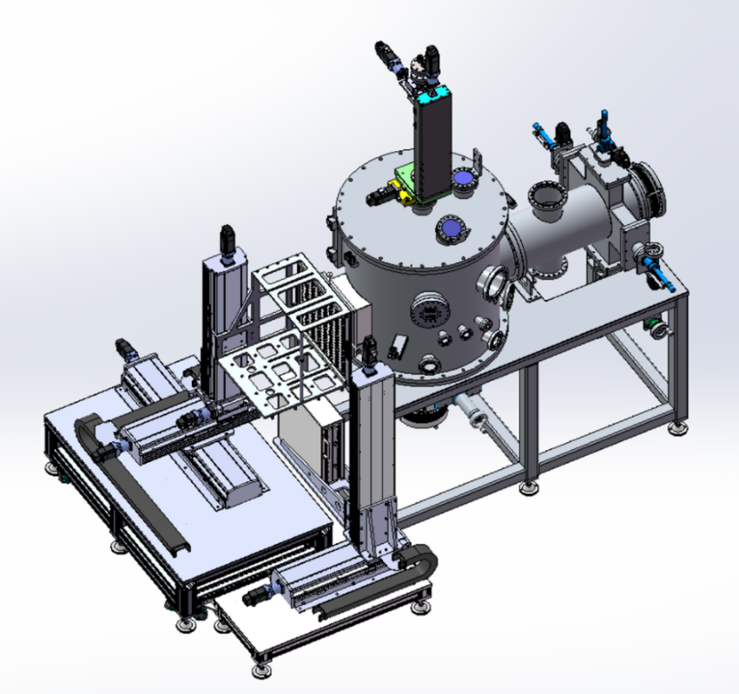
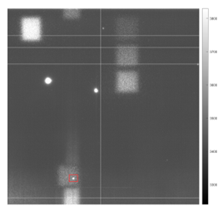
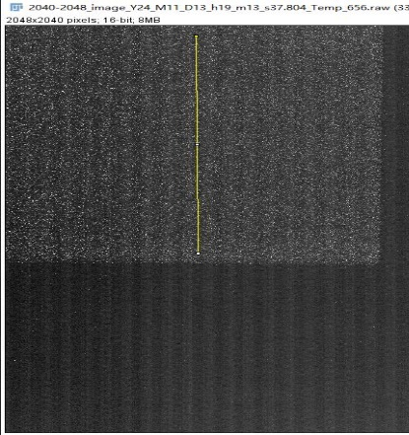
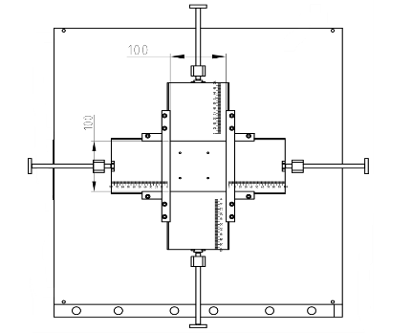
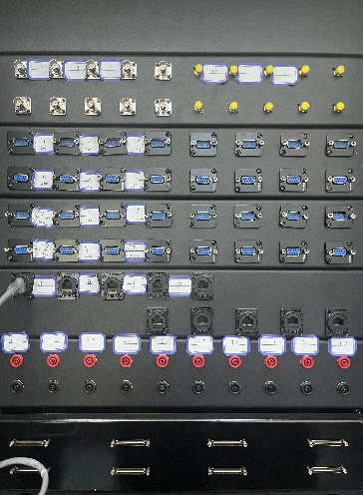
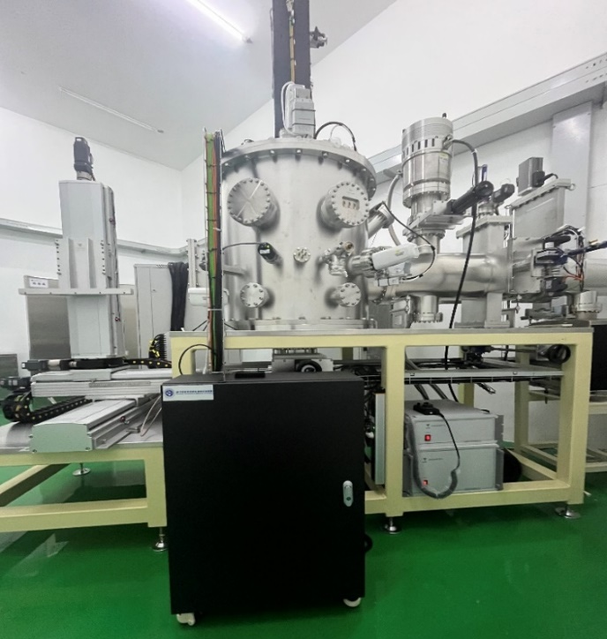
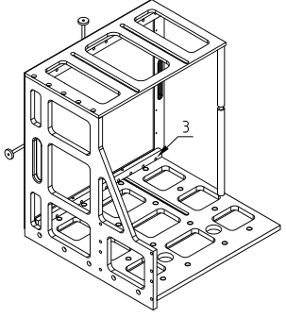

二、装置技术特点
实验终端布局及工艺
终端配备大气、真空环境2套辐照平台，采用四维运行样品台，支持板级、系统级辐照及探测器标定
配置远程多端口接口箱、专业测试地线（<1Ω），支持网络通信
更可靠高效的大气样品台架
分区板级辐照
多端口接口箱

Slide 15
汇 报
提 纲
项目建设情况
一、
二、
装置技术特点
三、
开放共享情况
艰苦奋斗 服务边疆
勇攀高峰 创新科技
四、
装置技术规划

Slide 16
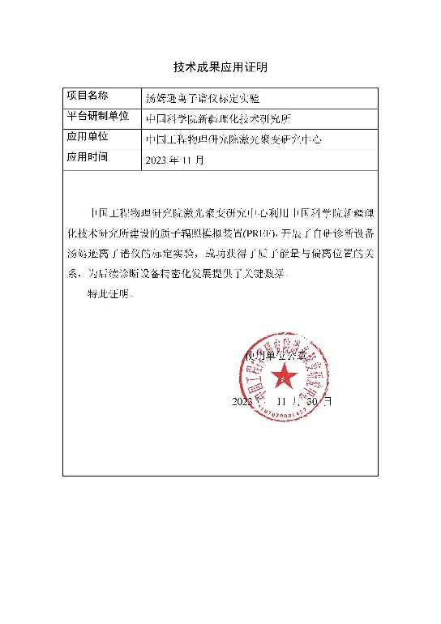
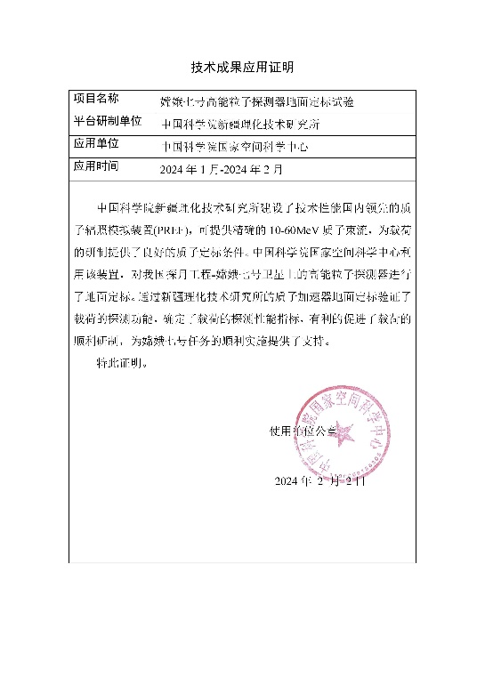
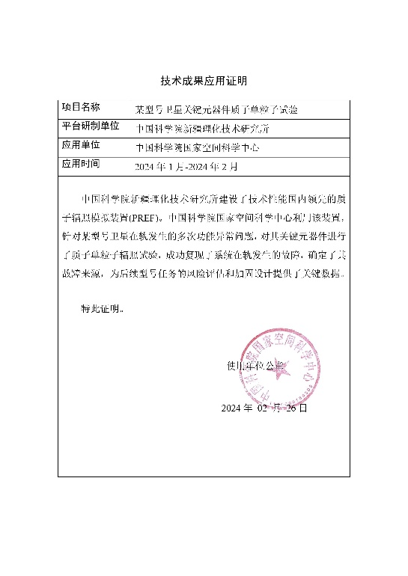
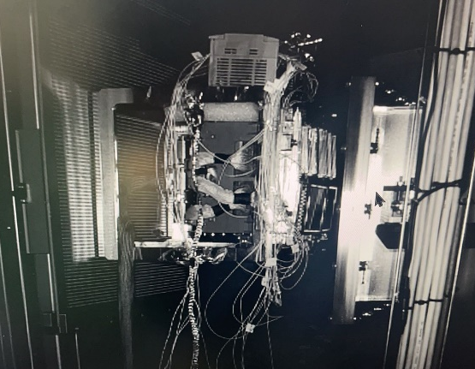
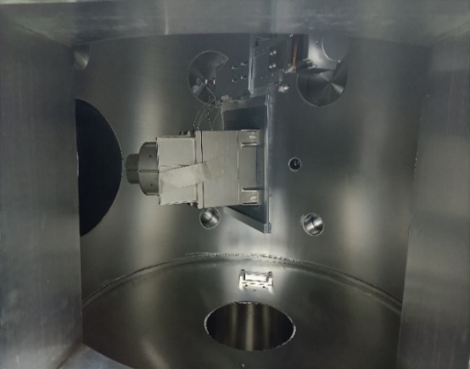
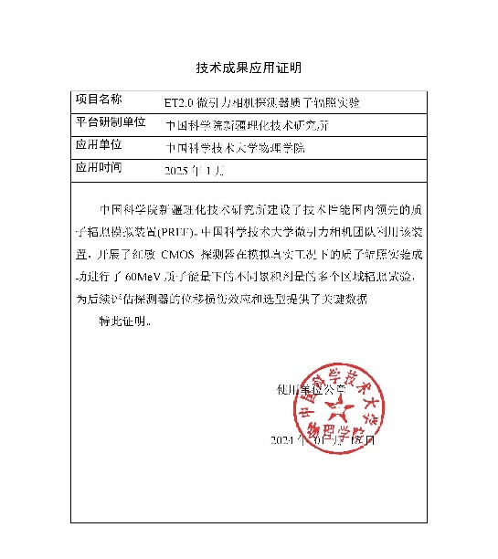
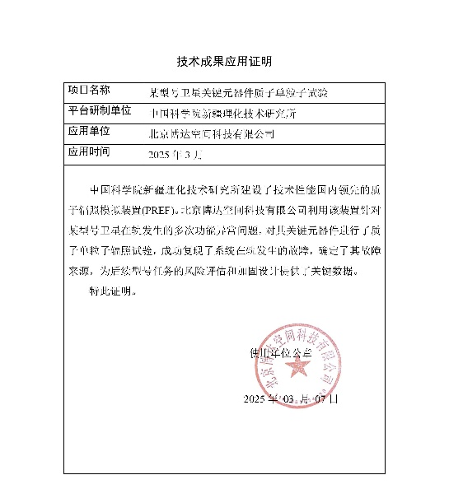
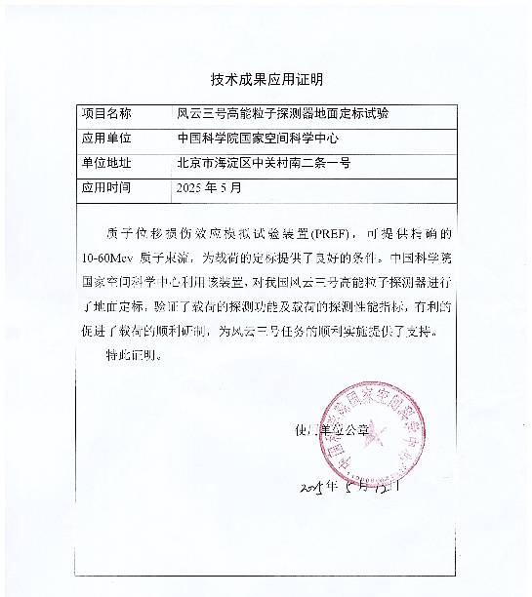
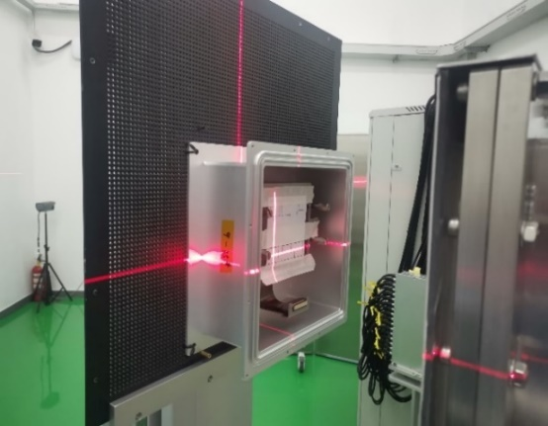

三、开放共享情况
辐照试验任务
装置运行以来陆续承接多项国家重要的航天、元器件型号任务，为我国天关卫星、ET卫星、嫦娥七号探月工程、汤姆逊离子谱仪等任务提供了关键数据及技术支撑
X射线探测卫星
EP爱因斯坦探针COMS探测器
嫦娥七号探月工程
高能粒子探测器
中国空间站巡天望远镜
国产CCD探测器研制和考核
激光惯约核聚变装置
关键诊断设备：汤姆逊离子谱仪

Slide 17
三、开放共享情况
辐照试验任务
截至目前已完成我国航天工程载荷及探测器等质子辐照评估、考核等重要试验95项
序号 | 试验单位 | 试验内容 | 试验时间
01 | 中国电子科技集团第四十四研究所 | 空间站巡天望远镜CCD探测器抗辐射能力考核 | 2023年10月
02 | 中国科学院上海技术物理研究所 | 爱因斯坦探针软X射线CMOS探测器辐射效应评估、考核 | 2023年10月
03 | 中国工程物理研究院 | 激光惯约装置汤姆逊离子谱仪质子辐射标定 | 2023年11月
04 | 中国科学院国家科学空间中心 | 嫦娥七号高能粒子探测器标定 | 2023年12月
05 | 中国航天科技集团八院808所 | XX卫星DRAM在轨故障地面辐照试验复现、摸底 | 2023年12月
06 | 中国航天科技集团八院811所 | 太阳电池在轨性能衰减地面辐照试验复现、预示 | 2024年01月
07 | 中国科学院国家科学空间中心 | XX-19卫星在轨故障地面复现、评估 | 2024年01月
08 | 中国科学院上海天文台 | 系外行星巡天望远镜CMOS探测器位移损伤效应评估 | 2024年03月
09 | 中国航天科技集团五院 | 星用12路并行光发射模块质子辐射效应评估 | 2024年04月
10 | 中国科学院国家科学空间中心 | 星用SADE板卡系列核心芯片质子辐射效应评估 | 2024年05月
11 | 中国电子科技集团第四十四研究所 | 国产新型强度调制器质子辐照试验 | 2024年06月
12 | 中国科学院近代物理研究所 | 微束平台气体电离室探测器标定 | 2024年07月
13 | 中兴通讯股份有限公司 | 国产电源器件质子单粒子效应试验 | 2024年08月
14 | 中国科学院上海天文台 | ET项目凌星/微引力望远镜可见光CMOS探测器质子试验 | 2025年01月
... | ...
95 | 哈尔滨一芯科技有限公司 | TanSAT-2卫星3000×1024短波红外焦平面探测器位移损伤试验 | 2025年07月

Slide 18

















三、开放共享情况
机时情况
正式开放运行至7月已供束120天，累计机时达到951小时，共计试验用户33家，达到国内同类基础设施开放共享水平
科研院所
商用卫星器件单位
辐射试验单位
中科院近物所
中科院微电子所
航天五院
物资部、771、772
工信部
电子五所
浙江航芯源

Slide 19


三、开放共享情况
器件数据库
器件数据库为低成本商用卫星器件在辐射环境下的研究提供支持
系统实现了器件数据的存储与高效查询，已收录超过10万余条数据
特设知识库包含试验标准、评定建议及辐射损伤机理
低成本和商业卫星用器件抗辐射方法流程
数据库存储元器件界面
数据库知识库界面

Slide 20

三、开放共享情况
实验室资质
国内唯一的国防领域和CNAS认可的总剂量辐射效应试验及电荷耦合器件检测实验室
    国内首家且唯一通过GJB9001C认证的辐射效应试验、及试验设计的开发单位，可在新结构、新工艺、新器件等无现行有效的辐射试验标准时，按工程要求设计开发新方法，保证评估结果的准确性
能力全面覆盖γ、电子、X射线、质子等累积辐射效应

Slide 21
汇 报
提 纲
项目建设情况
一、
二、
装置技术特点
三、
开放应用情况
艰苦奋斗 服务边疆
勇攀高峰 创新科技
四、
装置技术规划

Slide 22




四、装置技术规划
故障报警及诊断
基于更鼓回读脉冲电源系统的故障大数据建模+加速器故障诊断分析及预测，提高装置运维能力
数据划分
环境构建
数据采集及预处理
故障数据库及实时报警界面
深度学习网络模型搭建

Slide 23







四、装置技术规划
加速器束流优化
利用强化学习算法完成同步环轨道参数优化，引入RF-KO慢引出反馈系统，优化束流品质
采用机器学习协助进一步优化高能线光学参数，降低高能线束流损失
慢引出反馈
反馈前
束流品质
反馈后
真实加速器应用⬅模拟加速器训练

Slide 24







四、装置技术规划
先进束流探测技术
开发先进的束流探测技术，实现终端粒子数、均匀性的实时准确测量，降低待测器件的注量误差
微米级的分条电极
更高的流强测量线性度
电子学模数分离设计
二维扫描重建算法
厚度 3个量级
线性度 > 99%
PSIC分条阳极厚1.6 mm
最新分条阳极厚2 μm
集成剂量电离室标定
光纤通讯
高信噪比
探头与前端集成
数字电路部分
二维扫描重建：任意区域划分、均匀度、流强

Slide 25





四、装置技术规划
质子辐照原位测试技术
实现器件在多物理场下的质子辐照，满足可见光、红外探测器性能原位测试及位移缺陷测试表征
位移损伤科学问题
位移损伤关键技术
光学原位测试腔体示意图
2Va
2Vd
2Vb
激活能测试
深能级瞬态谱
2Vc
缺陷演化
级联缺陷
问题1：质子入射-缺陷产生-缺陷演化？
问题2：质子入射引起级联缺陷微观特性？
缺陷能级
缺陷浓度

Slide 26
感谢各位专家的悉心聆听！

